Slide 1
redis讲解
王江财

Slide 2
目
1
redis简介
2
redis数据类型
录
3
持久化
4
主从复制
5
redis集群
6
jedis及集群应用
7
发布与订阅功能

Slide 3
$$1redis简介
一、什么是redis
Redis是用C语言开发的一个开源的高性能键值对（key-value）数据库。它通过提供多种键值数据类型来适应不同场景下的存储需求，目前为止Redis支持的键值数据类型如下：
1、字符串类型
2、散列类型
3、列表类型
4、集合类型
5、有序集合类型。

Slide 4
$$1redis简介
二、redis应用场景
缓存
分布式集群架构中的session分离
聊天室的在线好友列表
任务队列。（秒杀、抢购、12306等等）
应用排行榜
网站访问统计
数据过期处理（可以精确到毫秒）

Slide 5
$$1redis简介
三、redis与memcache的优缺点
1 、Redis支持数据的持久化，可以将内存中的数据保持在磁盘中，重启的时候可以再次加载进行使用。
2 、Redis不仅仅支持简单的string类型的数据，同时还提供list，set，hash等数据结构的存储。
3 、Redis支持数据的备份，即master-slave模式的数据备份。
4、内存超出时redis将不常用缓存swap到 磁盘。
5、redis支持集群，添加节点删除节点不丢数据
6、redis是单线程

Slide 6
$$1redis简介
四、服务器端常用命令
命令 | 描述 | 例子
ping | 检查链接是否存活 | ping，返回pong，则存活
echo | 在命令行打印内容 | echo context
info | 获取服务器上的信息和统计 | info
quit | 退出客户端 | quit
select | 选择数据库 | select dbno
dbsize | 返回当前数据库中key的数目 | dbsize
flushdb | 删除当前数据库中的所有key | flushdb
flushall | 删除所有数据库中的所有key | flushall

Slide 7
$$2redis数据类型
一、string类型
1、在Redis中字符串类型的Value最多可以容纳的数据长度是512M。
命令 | 描述 | 例子
set | 赋值 | set key value
get | 获取值 | get key
append | 追加字符串 | append key value
incr | 自增（+1） | incr key
decr | 自减（-1） | decr key
incrby | 自增，增加指定步长 | incrby key increment
decrby | 自减，减少指定步长 | decrby key decrement
getset | 先获取元素再赋值 | getset key value
setex | 赋值并指定key的存活时间 | setex key second value

Slide 8
$$2redis数据类型
命令 | 描述 | 例子
setnx | key不存在就赋值，否则不做操作 | setnx key value
strlen | 返回key的值的长度 | strlen key
setrange | 字符串替换（包含start) | setrange key start value
getrange | 获取指定位置字符串 | getrange key start end
mset | 同时设置多个key value | mset key value [key2 value2...]
mget | 同时获取多个key的值 | mget key [key2...]
msetnx | key不存在同时设置多个key value,否则不设置 | msetnx key value [key2 value2]
setbit | 设置二进制的值 | setbit key offset value
getbit | 获取二进制的值 | getbit key offset

Slide 9
$$2redis数据类型
2.应用：
1）缓存
2）生成全局主键
3）计数器

Slide 10
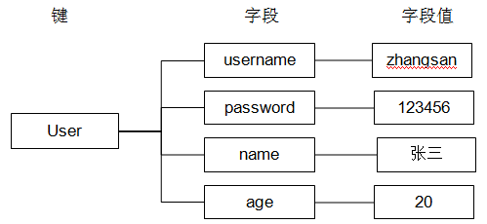
$$2redis数据类型
二、hash类型
1、hash叫散列类型，它提供了字段和字段值的映射。字段值只能是字符串类型，不支持散列类型、集合类型等其它类型。如下：

Slide 11
$$2redis数据类型
命令 | 描述 | 例子
hset | 给key中的filed字段赋值 | hset key field value
hget | 获取可以中filed字段的值 | hget key field
hexists | 判断key中是否存在filed | hexists key field
hlen | 获取key中filed的数量 | hlen key
hdel | 删除key中的filed字段 | hdel key field [field2..]
hgetall | 获取key中所有的field和value | hgetall key
hmset | 同时设置多个field和value | hmset key field value [field2 value2..]
hmget | 同时获取多个field的值 | hmget key field [field2..]
hsetnx | 如果field不存在赋值，否则不操作 | hsetnx key field value
hincrby | 给field的值增加指定的步长 | hincrby key field increment
hkeys | 获取所有的key | hkeys key
hvals | 获取所有的value | hvals key

Slide 12
$$2redis数据类型
2、应用：
1）商品信息

Slide 13
$$2redis数据类型
三、list类型
1、列表类型（list）可以存储一个有序的字符串列表，常用的操作是向列表两端添加元素，或者获得列表的某一个片段。
命令 | 描述 | 例子
lpush | 在list头部添加值 | lpush key value [value2..]
rpush | 在list尾部添加值 | rpush key value [value2..]
lrange | 获取指定位置的数据 | lrange key start end
lpop | 从头部弹出key的值（删除） | lpop key
rpop | 从尾部弹出key的值（删除） | rpop key
rpoplpush | 从一个list的尾部弹出插入到另一个list的头部 | rpoplpush source destnation

Slide 14
$$2redis数据类型
命令 | 描述 | 例子
llen | 返回key的长度 | llen key
lrem | 删除前面几个值为value的元素 | lrem key count value
lset | 按下标赋值 | lset key index value
lindex | 返回下标的值 | lindex key index
ltrim | 截取list 指定位置的值 | ltrim key start end
linsert | 在某个元素的前面或后面插入值 | linsert key before|after pivot value
lpushx | key存在头部添加，否则不做操作 | lpushx key value
rpushx | key存在在尾部添加，否则不做操作 | rpushx key value

Slide 15
$$2redis数据类型
2、应用：
1）商用户发布商品评论
将评论信息转成json存储到list中。用户在页面查询评论列表，从redis中取出json数据展示到页面。品的评论
2）队列

Slide 16
$$2redis数据类型
四、set类型
1、set就是集合类型，集合中每个元素都不相同，且没有顺序。
命令 | 描述 | 例子
sadd | 添加值 | sadd key member [member2]
smembers | 遍历集合 | smembers key
scard | 获取key的成员数量 | scard key
srem | 删除指定成员 | srem key member [member2..]
sismember | 判断成员是否存在 | sismember key member
spop | 随机弹出一个值（删除） | spop key

Slide 17
$$2redis数据类型
命令 | 描述 | 例子
srandmember | 随机弹出一个成员（不删除） | srandmember key
smove | 移动一个集合的成员到另一个集合 | smove source destination member
sdiff | 求集合的差集 | sdiff key [key2..]
sdiffstore | 求集合的差集并存到新集合中 | sdiffstore destination key [key2..]
sinter | 求集合交集 | sinter key [key2..]
sinterstore | 求集合交集并存到新集合中 | sinterstore destination key [key2..]
sunion | 求集合并集 | suion key [key2..]
sunionstore | 求集合并集并存到新集合中 | suionstore destination key [key2..]

Slide 18
$$2redis数据类型
2、应用：
1）有多少特定用户访问了特定资源

Slide 19
$$2redis数据类型
五、sorted set类型
1、在集合类型的基础上有序集合类型为集合中的每个元素都关联一个分数，这使得我们不仅可以完成插入、删除和判断元素是否存在在集合中，还能够获得分数最高或最低的前N个元素、获取指定分数范围内的元素等与分数有关的操作。
2有序集合和list类型二者有着很大区别：
1）列表类型是通过链表实现的，获取靠近两端的数据速度极快，而当元素增多后， 访问中间数据的速度会变慢。
2）有序集合类型使用散列表实现，所有即使读取位于中间部分的数据也很快。
3）列表中不能简单的调整某个元素的位置，但是有序集合可以
4）有序集合要比列表类型更耗内存。

Slide 20
$$2redis数据类型
命令 | 描述 | 例子
zadd | 添加成员 | zadd key score member [score member..]
zcard | 获取成员数量 | zcard key
zcount | 获取指定分数之间的成员数量 | zcount key min max
zincrby | 给成员增加指定分数 | zincrby key increment member
zrange | 遍历指定下标之间的成员[及分数](分数从小到大排列） | zrange key start end [withscores]
zrangebyscore | 遍历指定分数之间的成员（及分数） | zrangebyscore key min max [withscores]
zrank | 返回成员的下标（分数从小到大排列） | zrank key member
zrem | 删除指定成员 | zrem key member [member2..]
zrevrange | 遍历指定成员[及分数]（分数从大到小排列） | zrevrange key start end [withscores]

Slide 21
$$2redis数据类型
命令 | 描述 | 例子
zrevrank | 返回成员下标（分数从大到小） | zrevrank key member
zscore | 获取指定成员的分数 | zscore key member
zrevrangebyscore | 获取在指定分数之间的成员[及分数]（分数从高到低） | zrevrangebyscore key max min [withscores]
zremrangebyrank | 删除下标之间的成员 | zremrangebyrank key start end
zremrangebyscore | 删除指定分数之间的成员 | zremrangebyscore key min max

Slide 22
$$2redis数据类型
3、应用：
1）积分排行榜
2）销售排行榜

Slide 23
$$2redis数据类型
六、key命令
命令 | 描述 | 例子
keys | 获取所有的key | keys pattern
del | 删除指定key | del key [key2..]
exists | 判断key是否存在 | exists key
move | 移动一个key到另一个库中 | move key db
rename | 给key重新命名 | rename key newkey
renamenx | 给key重新命名，当newkey存在是不操作 | renamenx key newkey
persist | 将key持久化 | persist key

Slide 24
$$2redis数据类型
命令 | 描述 | 例子
expire | 设置key的存活时间 | expire key sexonds
expireat | 设置key的存活时间（年月日}时间戳 | expireat key timestamp
ttl | 实时查看key的剩余存活时间 | ttl key
pttl | 查看key的剩余存活时间（毫秒） | pttl key
randomkey | 随机返回一个key | randomkey
type | 返回key中的value的类型 | type key
select

Slide 25
$$3redis的持久化
Redis的高性能是由于其将所有数据都存储在了内存中，为了使Redis在重启之后仍能保证数据不丢失，需要将数据从内存中同步到硬盘中，这一过程就是持久化。
Redis支持两种方式的持久化，一种是RDB方式，一种是AOF方式。可以单独使用其中一种或将二者结合使用。

Slide 26
$$3redis的持久化
一、RDB
RDB方式的持久化是通过快照（snapshotting）完成的，当符合一定条件时Redis会自动将内存中的数据进行快照并持久化到硬盘。
RDB是Redis默认采用的持久化方式，在redis.conf配置文件中默认有此下配置：
save 900 1
save 300 10
save 60 10000

Slide 27
$$3redis的持久化
二、AOF
以日志形式记录服务器每一个操作，在Redis服务器启动之初会读取该文件来重新构建数据库，以保证启动后数据库中的数据是完整的。
默认情况下Redis没有开启AOF（append only file）方式的持久化，可以通过appendonly参数开启：
appendonly yes

Slide 28
$$3redis的持久化
三、RDB持久化方式优劣势：
优势：
1、RDB 是一个非常紧凑（compact）的文件，它保存了Redis 在某个时间点上的数据集。这种文件非常适合用于进行备份：可以自己设置保存频率。
2、RDB 非常适用于灾难恢复（disaster recovery）：它只有一个文件，并且内容都非常紧凑，可以（在加
密后）将它传送到别的数据中心，或者亚马逊S3 中。
3、 RDB 可以最大化Redis 的性能：父进程在保存RDB 文件时唯一要做的就是fork 出一个子进程，然
后这个子进程就会处理接下来的所有保存工作，父进程无须执行任何磁盘I/O 操作。
4、 RDB 在恢复大数据集时的速度比AOF 的恢复速度要快。
劣势：rdb是以每隔一段时间进行一次快照进行的数据持久，如果一旦在这一时间段出现服务器故障，将会灾难性的。

Slide 29
$$3redis的持久化
三、AOF持久化方式优劣势：
优势：
1、使用AOF 持久化会让Redis 变得非常耐久（much more durable）：你可以设置不同的fsync 策略，比如无fsync ，每秒钟一次fsync ，或者每次执行写入命令时fsync 。
2、Redis 可以在AOF 文件体积变得过大时，自动地在后台对AOF 进行重写
3、AOF 文件有序地保存了对数据库执行的所有写入操作，这些写入操作以Redis 协议的格式保存，因此AOF 文件的内容非常容易被人读懂，对文件进行分析（parse）也很轻松。
劣势：
1、对于相同数量的数据集而言，AOF文件通常要大于RDB文件
2、根据所使用的fsync 策略，AOF 的速度可能会慢于RDB 。

Slide 30
$$4redis的主从复制
一、主从复制
如果主服务器宕机，从服务器可以替代主服务器来为客户端服务，相当于备份。并且可以把持久化的配置在从服务器端来减轻主服务器的压力，主服务器不做持久化，由从服务器负责。
二、原理
1、无论是初次连接还是重新连接，当建立一个从服务器时，从服务器都将向主服务器发送一个SYNC 命令。
2、接到SYNC 命令的主服务器将开始执行BGSAVE ，并在保存操作执行期间，将所有新执行的写入命令都保存到一个缓冲区里面。
3、当BGSAVE 执行完毕后，主服务器将执行保存操作所得的.rdb 文件发送给从服务器
4、从服务器接收这个.rdb 文件，并将文件中的数据载入到内存中。
5、主服务器会以Redis 命令协议的格式，将写命令缓冲区中积累的所有内容都发送给从服务器。

Slide 31
$$4redis的主从复制
三、部分重同步
从服务器可以在主从服务器之间的连接断开时进行自动重连，在Redis 2.8 版本之前，断线之后重连的从服务器总要执行一次完整重同步（full resynchronization）操作，但是从2.8 版本开始，从服务器可以根据主服务器的情况来选择执行完整重同步还是部分重同步（partialresynchronization）
四、部分重同步原理
这个特性需要主服务器为被发送的复制流创建一个内存缓冲区（in-memory backlog），并且主服务器和所有
从服务器之间都记录一个复制偏移量（replication offset）和一个主服务器ID （master run id），当出现网
络连接断开时，从服务器会重新连接，并且向主服务器请求继续执行原来的复制进程：
• 如果从服务器记录的主服务器ID 和当前要连接的主服务器的ID 相同，并且从服务器记录的偏移量所
指定的数据仍然保存在主服务器的复制流缓冲区里面，那么主服务器会向从服务器发送断线时缺失的
那部分数据，然后复制工作可以继续执行。
• 否则的话，从服务器就要执行完整重同步操作。

Slide 32
$$4redis的主从复制
五、配置
配置一个从服务器非常简单，只要在配置文件中增加以下的这一行就可以了：
slaveof 192.168.1.1 6379
当然，你需要将代码中的192.168.1.1 和6379 替换成你的主服务器的IP 和端口号。
另外一种方法是调用SLAVEOF 命令，输入主服务器的IP 和端口，然后同步就会开始：
127.0.0.1:6379> SLAVEOF 192.168.1.1 6379
OK

Slide 33
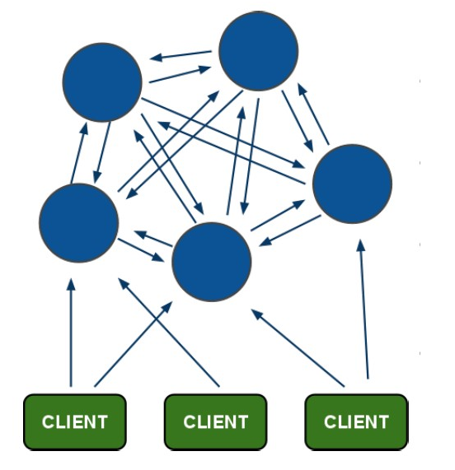
$$5redis集群
一、集群架构

Slide 34
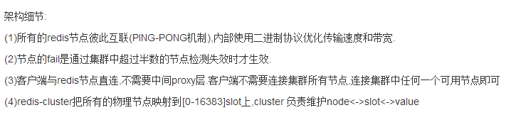
$$5redis集群
一、集群架构

Slide 35
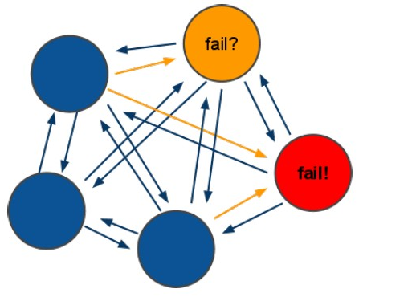
$$5redis集群
一、集群架构

Slide 36
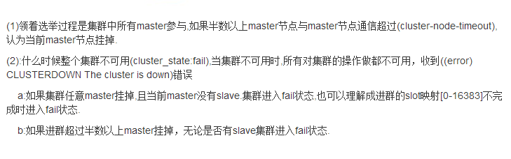
$$5redis集群
一、集群架构

Slide 37
$$6发布与订阅
一、PSUBSCRIBE
PSUBSCRIBE pattern [pattern ...]订阅一个或多个符合给定模式的频道。
每个模式以* 作为匹配符，比如it* 匹配所有以it 开头的频道( it.news 、it.blog 、it.tweets 等等)，
news.* 匹配所有以news. 开头的频道( news.it 、news.global.today 等等)，诸如此类。

Slide 38
$$6发布与订阅
二、SUBSCRIBE
SUBSCRIBE channel [[channel ... ]
订阅给定的一个或多个频道的信息。
三、PUBLISH
PUBLISH channel message
将信息message 发送到指定的频道channel 。

Slide 39
$$6发布与订阅
四、PUNSUBSCRIBE
PUNSUBSCRIBE [pattern [pattern ...]]
指示客户端退订所有给定模式。
如果没有模式被指定，也即是，一个无参数的PUNSUBSCRIBE 调用被执行，那么客户端使用PSUBSCRIBE命令订阅的所有模式都会被退订。在这种情况下，命令会返回一个信息，告知客户端所有被退订的模式。
五、PUBLISH
UNSUBSCRIBE [channel [channel ...]]
指示客户端退订给定的频道。
如果没有频道被指定，也即是，一个无参数的UNSUBSCRIBE 调用被执行，那么客户端使用SUBSCRIBE 命令订阅的所有频道都会被退订。在这种情况下，命令会返回一个信息，告知客户端所有被退订的频道。

Slide 40
$$6发布与订阅
六、PUBSUB
1、PUBSUB CHANNELS [pattern]
列出当前的活跃频道。活跃频道指的是那些至少有一个订阅者的频道，订阅模式的客户端不计算在内。
2、PUBSUB NUMSUB [channel-1 ... channel-N]
返回给定频道的订阅者数量，订阅模式的客户端不计算在内。
3、PUBSUB NUMPAT
返回订阅模式的数量。注意，这个命令返回的不是订阅模式的客户端的数量，而是客户端订阅的所有模式的数量总和。

